Slide 1


Wilhelmsen Greases Solution
Notes:
글로벌 (Specialty Lubricants) 기업인 KLUBER 와 계약을 통해 마린 사업에 공급하고 있습니다. 클루버의 모기업은 프로이덴베르크 그룹으로 고성능 특수 윤활 마찰공학 솔루션 분야의 글로벌 리더 중 하나로 꼽힙니다. 화학 사업부 산하에 있다. 일반 산업용 윤활유보다는 높은 온도, 고하중, 장기간 사용 등 까다로운 조건에 사용되는 고성능 그리스와 오일 제품을
판매하고 있습니다.

Slide 2
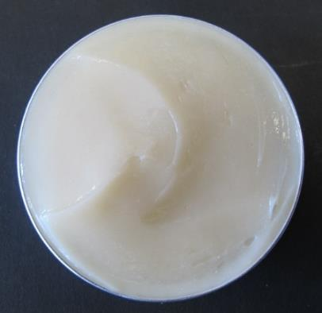
Klüberbio AM 92-142 — 적점(Dropping Point) 시험
시험 개요 — DIN ISO 2176
결과
그리스가 시험 조건에서 반고체 상태로부터 액체 상태로 전환되는 온도.
곧, 그리스가 구조를 유지하며 제 기능을 수행할 수 있는 최고 온도를 뜻합니다.
※ 무기 증점제(Inorganic thickener)는 용융되지 않습니다.
> 170 °C
Dropping Point
증점제 방식별 특성
Solution : Hybrid Thickener
Calcium single soap 기반 하이브리드 증점제 — 높은 적점과 생분해성을 함께 확보
증점제
적점
Zn 부식 / 생분해성
무기 증점제 · Complex Soap
높음
제약 있음
Calcium Single Soap
낮음
양호
Hybrid Thickener (AM 92-142)
높음
양호
동적 와이어로프 운용 시 고온에서도 피막 유지
Classified as Internal - This content is proprietary information intended for employees and partners only.

Slide 3
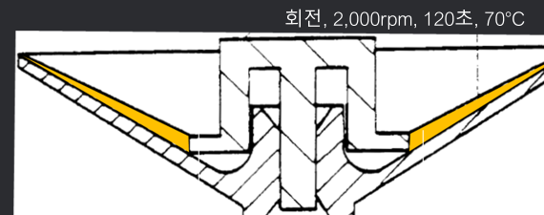
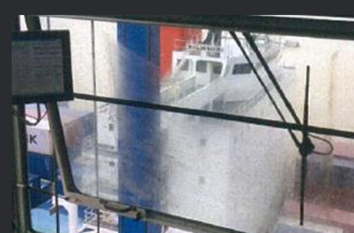
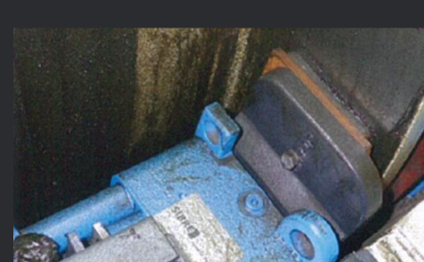
Klüberbio AM 92-142 — 부착력 / Throw-off Resistance 시험
시험 조건 — 회전 2,000 rpm · 120초 · 70 °C
비산 시 위험
Disk specimen 에 도포된 그리스의 비산 저항 측정
조종실 전면 유리에 그리스 낙하
시야 방해 → 안전 위험
브레이크 디스크로 그리스 비산
제동 성능 저하 우려
잔존 그리스량 (Residual grease weight, mg/cm²)
제품
잔존량
비교
비부착성 그리스는 로프를 보호하지 못할 뿐 아니라, 주변 설비로 튀어 안전 문제로 이어집니다.
Klüberbio AM 92-142 (EAL)
12.2
약 10배
Competitor grease (Mineral oil)
1.05
기준
높은 잔존 그리스량 → 로프 보호력 우수
Classified as Internal - This content is proprietary information intended for employees and partners only.

Slide 4
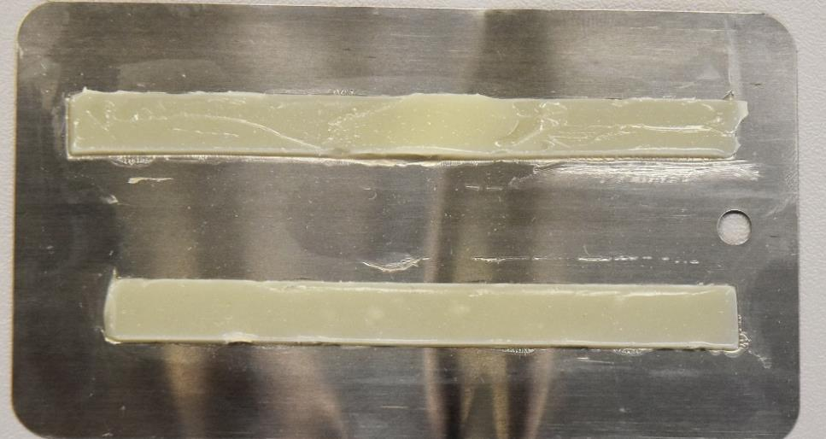
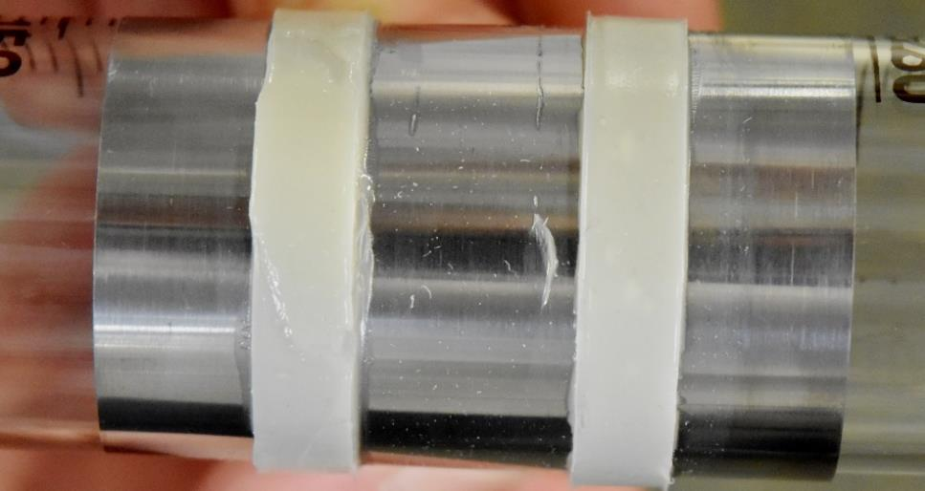
Klüberbio AM 92-142 — -60 °C 굴곡 스트립(Bending Strip) 시험
시험 목적
-60 °C 저온 굴곡 시험 결과
저온에서 그리스는 건조 · 경화되는 경향이 있고,
이로 인해 윤활 피막이 부착력을 잃게 됩니다.
시험 절차
1
두께 1 mm 윤활 피막을 얇은 금속판에 코팅
코팅 금속판
균열 · 박리 없음
실린더 굴곡
부착 상태 유지
2
원하는 저온으로 24시간 냉각
3
시험 샘플을 실린더에 감아 굴곡 부여
-60 °C 에서 24시간 냉각 후 굴곡을 주어도 피막이 갈라지거나 벗겨지지 않았습니다.
피막이 손상되거나 벗겨지지 않는 한, 시험 온도까지 윤활 기능을 유지합니다.
유동점(Pour Point) -30 °C — 저온 환경 운용에 유리
Classified as Internal - This content is proprietary information intended for employees and partners only.

